Slide 1
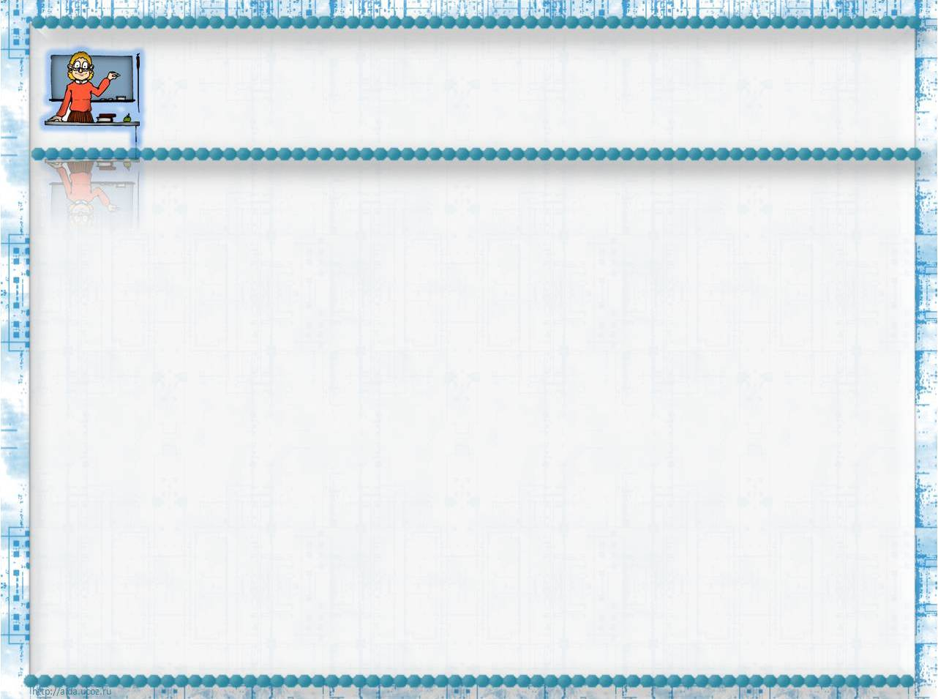
Памятки по чтению в 1 классе
Научить ребенка читать, привить ему любовь к чтению – что может быть труднее и более желанно для любого учителя! Сделать это можно, если с первых уроков незаметно знакомить детей с правилами работы с текстами.
Суханова Ирина Викторовна
учитель начальных классов
МКОУ Тазовская школа-интернат
среднего (полного) общего образования
2014-2015 уч.гг.

Slide 2
Правила чтения и обращения с книгой
Не берите книги грязными руками.
Читайте, сидя за удобным столом.
Держите книгу не ближе 30-40 см от глаз с наклоном 45°.
Не делайте пометок в книге ручкой или карандашом. Пользуйтесь закладкой.
Следите, чтобы освещение падало с левой стороны и было достаточным.
Не читайте на ходу и при движении транспорта.
Не читайте до усталости. Через 20-30 минут делайте перерыв в чтении.
Храните книги в закрытых полках.

Slide 3
Как надо готовить чтение
Прочитайте текст, заметьте слова и выражения, при чтении которых допущены ошибки.
Прочитайте несколько раз эти слова.
Выясните значение всех непонятных слов по словарю или спросите у взрослых.
Прочитайте текст повторно, перескажите его.

Slide 4
Учитесь читать правильно
Следите за словами на строчке, не переставляйте их.
Старайтесь понять то, о чем читаете.
При чтении будьте внимательны к каждому слову.
Старайтесь не возвращаться к чтению прочитанного слова, если поняли его.
Старайтесь при чтении про себя не шептать текст, не шевелить губами.

Slide 5
Учитесь читать выразительно
Помните, нельзя читать текст выразительно, если не понимаете его.
Старайтесь мысленно представить себе то, о чем читаете.
Определите свое (и автора) отношение к событиям, героям и постарайтесь при чтении передать его интонацией.
Определите свою основную задачу чтения ( что вы хотите передать).
Читайте, четко произнося слова, соблюдая паузы в конце предложения, между абзацами и частями текста.
Выделяйте голосом важные места.

Slide 6
Памятка к работе над сказками
Как называется сказка? Кто ее сочинил?
Перечитайте сказку. Как вы думаете, какая она: поучительная, героическая, юмористическая?
Кто в сказке действует? Какие это герои?
Какие события описываются в сказке?
Побеждает ли кто-нибудь в сказке и почему?
Найдите в тексте сказки слова и выражения, которые хочется запомнить.
Как относится автор (если она авторская) к своим героям?
Что из этой сказки запомнилось больше всего?

Slide 7
Памятка к работе над баснями
Как называется басня? Кто ее автор?
Прочитайте басню. Какие события в ней описываются?
Кто действует в басне?
Какими показаны герои басни? Прочитайте, как описывает их автор.
Что обсуждается в басне?
Прочитайте, как автор относится к событиям, описанным в басне? Как он относится к действующим лицам?
Что должен понять из этой басни читатель?
Какое выражение басни стало крылатым?

Slide 8
Памятка к работе над стихотворением
Назовите стихотворение и его автора.
Прочитайте стихотворение еще раз. О чем рассказывает поэт?
Перечитайте стихотворение еще раз. Попробуйте нарисовать словесные картинки к стихотворению. Какие отрывки из стихотворения можно подписать под этими картинками?
Какие слова и выражения применил автор, чтобы мы лучше представили себе природу и героев произведения?
Какие чувства выразил поэт в стихотворении?
Что вам понравилось в стихотворении?
Подготовьтесь к выразительному чтению стихотворения.

Slide 9
Работа над лирическим стихотворением
Прочитайте стихотворение.
Какие картины можно нарисовать к этому стихотворению?
Какие чувства автор выразил в этом стихотворении?
Какими образными словами автору удалось передать свои чувства?

Slide 10
Памятка к работе над статьей
Запомните, как называется статья и кто ее автор.
Прочитайте статью. Какие слова и выражения вы запомнили?
О ком или о чем эта статья?
О каких явлениях природы или событиях рассказывается в статье?
Разделите статью на части. Что самое главное в каждой части? Озаглавьте каждую часть? Составьте план.
Какова главная мысль всей статьи? Найдите в тексте отрывок или предложение, где автор говорит о самом главном.
Что нового вы узнали из прочитанного?
Что вы читали об этом раньше?

Slide 11
Памятка к работе над рассказом
Как называется рассказ? Кто его написал?
Прочитайте рассказ. Выясните, когда происходит действие, которое в нем описывается?
Назовите действующих лиц. Что вы о них узнали?
Что случилось с героями? Как они вели себя? Кто из действующих лиц понравился вам и чем именно?
О чем вы думали, читая текст?

Slide 12
Выделение главной мысли рассказа
Внимательно прочитайте рассказ.
Выберите непонятные слова и образные выражения, сами объясните их или задайте вопрос о том, что вам непонятно.
Ответьте на вопросы, напечатанные в конце рассказа.
Определите главную мысль рассказа.

Slide 13
Составление плана
Разделите рассказ на части.
Мысленно нарисуйте картину в каждой части.
Озаглавьте каждую часть своими словами или словами текста, запишите заголовки.
Перескажите прочитанное: близко к тексту; кратко.

Slide 14
Выработка умения пересказать полно
Задание. Подготовьте подробный пересказ небольшого рассказа.
Прочитайте рассказ (медленно и внимательно, чтобы не перепутать последовательность событий).
Наметьте его основные смысловые части (картины).
Подберите заголовки к частям (своими словами или словами из текста).
Перескажите весь рассказ по плану при закрытой книге.
Проверьте себя по книге, бегло просмотрев рассказ.

Slide 15
Выработка умения пересказывать кратко
Задание. Составьте сжатый пересказ по плану.
Перечитайте текст.
Составьте план (определите части, выделите в них главные предложения, озаглавьте их).
Расскажите о главном в каждой части.
Перескажите рассказ сжато, используя план, отразите самое главное в нем и главное в каждой части.
Проверьте, нельзя ли пересказать рассказ еще короче, но не пропуская главного. Сравните подробный и сжатый пересказы (если они были ранее составлены).

Slide 16
Выработка умения отвечать на вопрос по прочитанному тексту
Задание. Ответьте на вопросы.
Прочитайте вопросы (вопросы даются заранее, чтобы дети целенаправленно читали текст).
Прочитайте рассказ (необходимо думать об ответах и отмечать в тексте места, важные для ответа на вопросы).
Найдите в тексте ответ на каждый вопрос (вопрос следует отметить галочкой).
Проверьте себя: закройте книгу и ответьте (про себя) на все вопросы.

Slide 17
Выработка умения составлять план текста
Задание. Составьте план рассказа.
Перечитайте весть рассказ (наметьте для себя его части).
Разделите его на части, отметив начало каждого рассказа галочкой (одна часть от другой содержанием).
Перечитайте первую часть, выделяя в ней главное (отметьте главные места в тексте и выпишите их в тетрадь).
Озаглавьте эту часть (выразите главное в одном предложении и запишите свой заголовок в тетрадь).
Эту же работу выполните при чтении следующих частей.
Проверьте себя: прочитайте план, просмотрите рассказ, убедитесь в том, что план отражает главное (не упущено основное не повторяются заголовки, заголовки помогают вспомнить содержание рассказа).

Slide 18
Выработка умения составлять рассказ о герое (или выборочный рассказ по данной сюжетной линии)
Задание. Составьте рассказ о герое.
Перечитайте про себя произведение, отметив галочкой текст, относящийся к данному действующему лицу (событию).
Определите, о чем говорится в каждом отрывке.
Расположите отрывки по порядку, подумайте, как их можно объединить (поставьте порядковые номера).
Продумайте порядок своего рассказа, еще раз перечитав отмеченные отрывки.
Подумайте, какое отношение вызывает у вас этот персонаж.
Составьте рассказ про себя.
Проверьте себя, не упустили ли вы что-нибудь важное.
Расскажите, пользуясь своими пометками или коллективно составленным планом.

